Slide 1
Stadionkartta
Sakkorinki
Sakkorinki
Ammuntaan
Ampumapenkka
Huoltajat + putket
Kierrokselle
Metsikkö
Lähtö
2,2 km
4,0 km
Maaliin
Katsomo
Maali
Ajanotto
Kanslia
2,2 km
4,0 km
Kahvio
Pukukopit
WC
P
Lampi
P
Toimitsijat
Kilpailijat

Slide 2
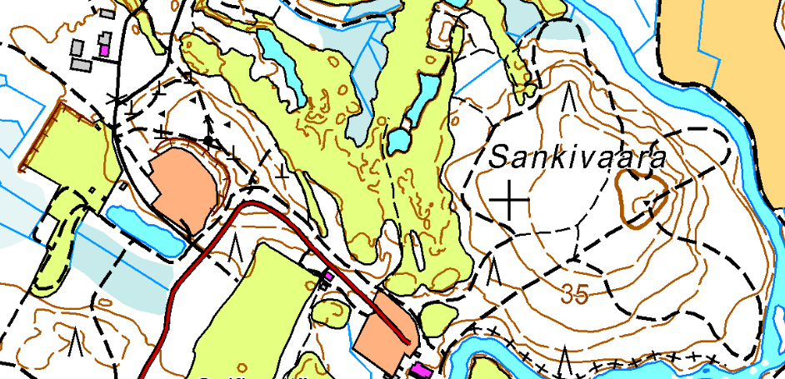
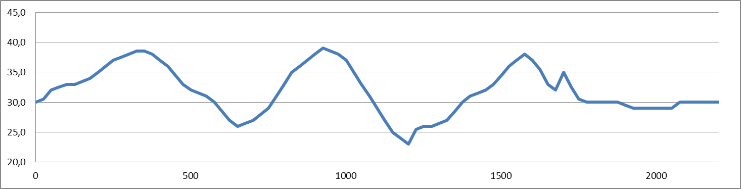
©MML 2016
2,2 km
Stadion
P
Kokonaisnousu 41 m

Slide 3
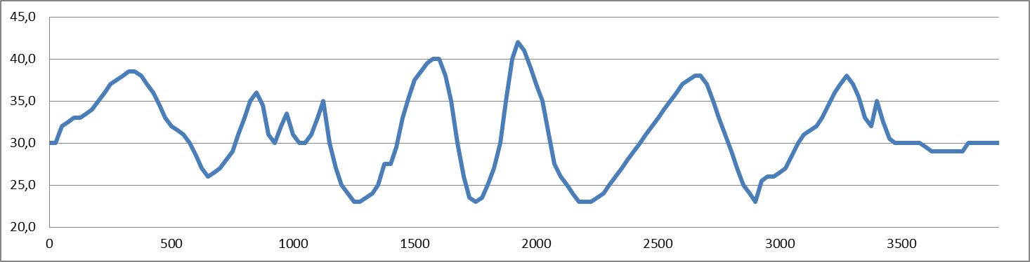
©MML 2016
4,0 km
Stadion
P
Kokonaisnousu 97 m

